Slide 1
第七节 不定积分

Slide 2
我们现在来研究求导问题的逆问题。
问题：在已知 f ′ 的表达式时，f 的表达式是什么形式呢？
即是，已知函数 f ′ 的表达式，求 f ′ 的原函数是什么。

Slide 3
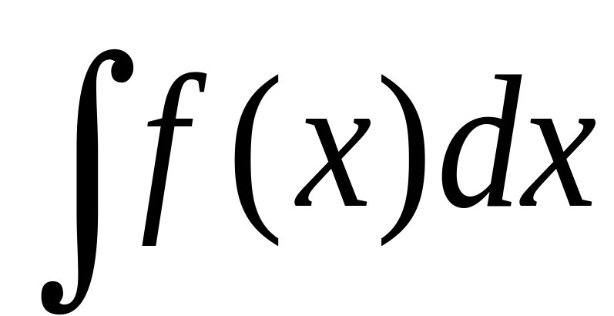
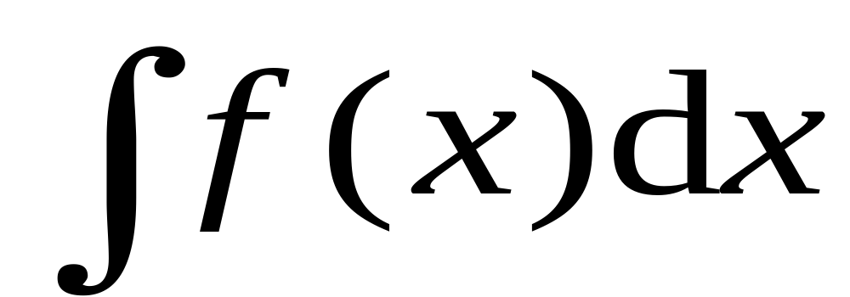
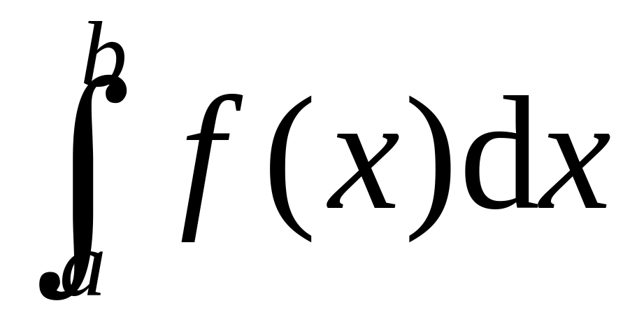
一、原函数与不定积分的概念
1. 定义：设I为某区间，称f (x)在I上的原函数的全体为f (x)在I上的不定积分，记作
(3)
积分号
被积函数
积分变量
注1. (3)式中积分号下的f (x)dx, 可看作是原函数的微分。
注2. 符号
与
差别：
数
一族函数

Slide 4
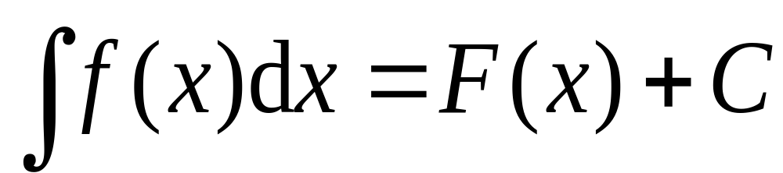
定理1. 设F(x)是f (x)在区间I上的一个原函数，则
(4)
其中C为任意常数
y
y = F(x)+C₁
y = F(x)+C₂
y = F(x)+C₃
y = F(x)+C₄
0
x₀
x

Slide 5
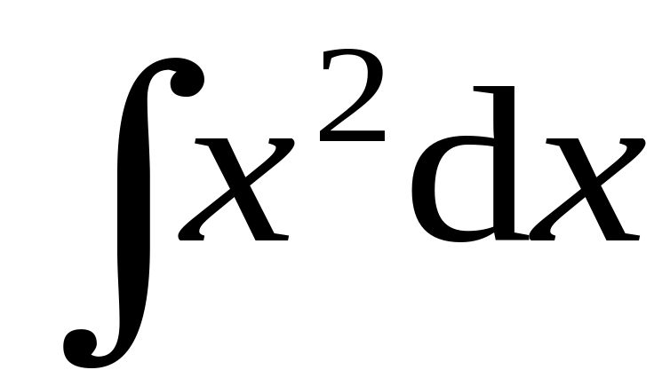
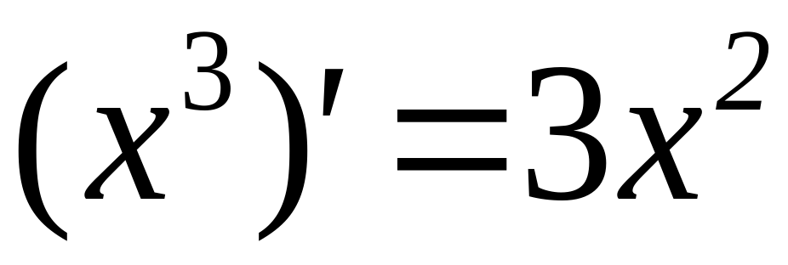
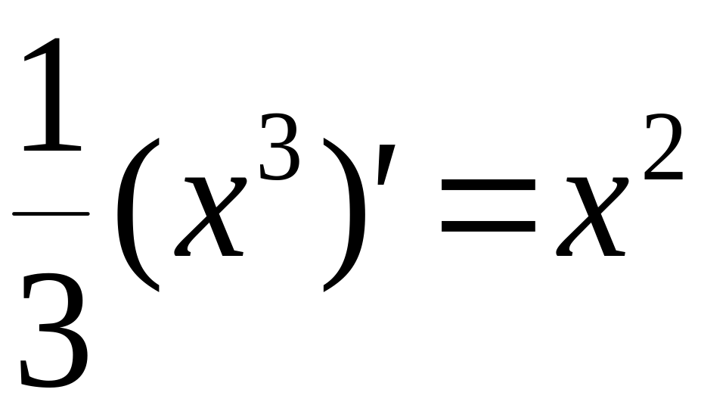
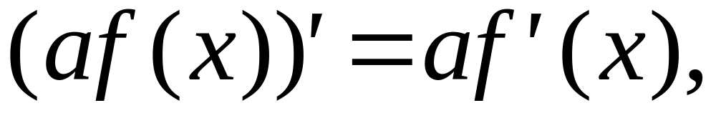
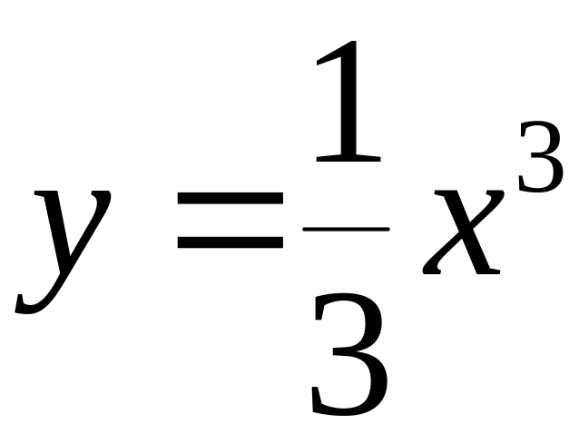
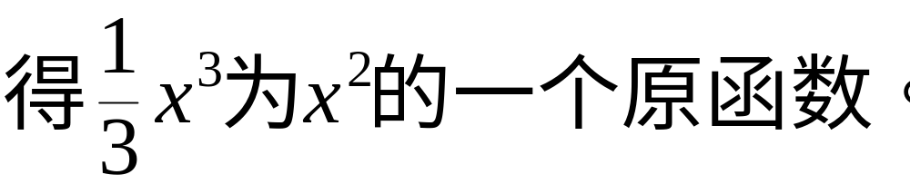
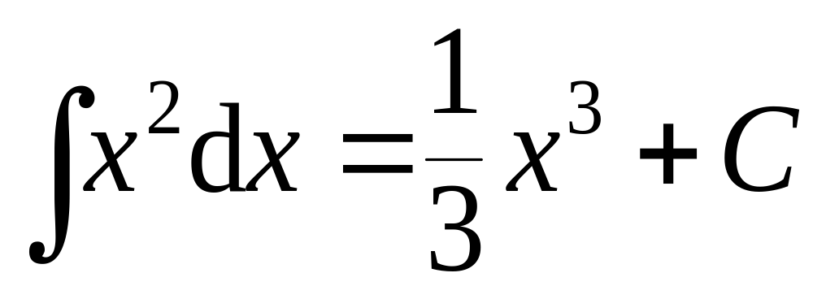
例1：
y
y=x²
解：容易看到
x
两边除以3，得
求导数的性质
y
因此,
x

Slide 6
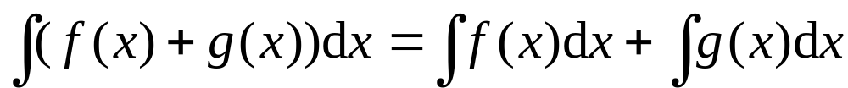
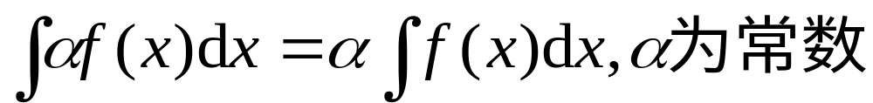
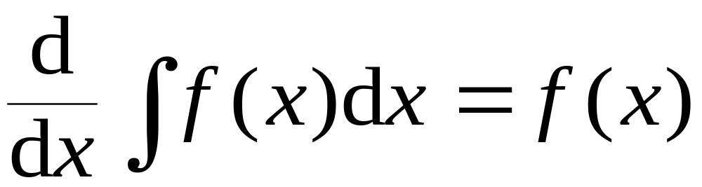
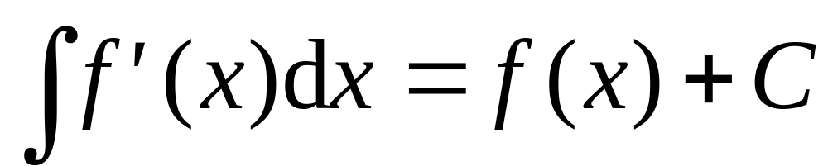
2. 不定积分的性质：
1)
2)
3)
4)

Slide 7
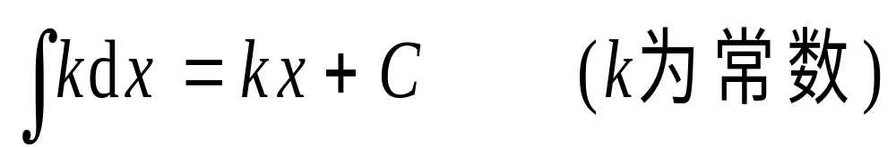
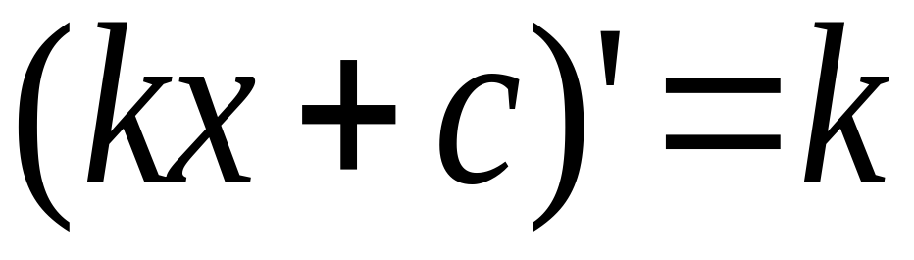
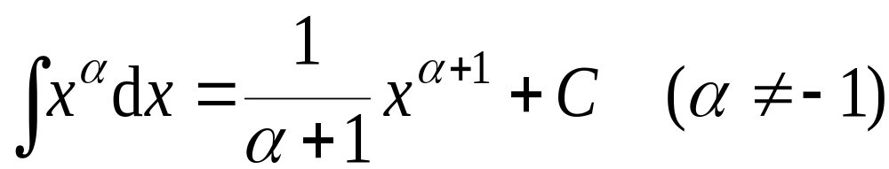
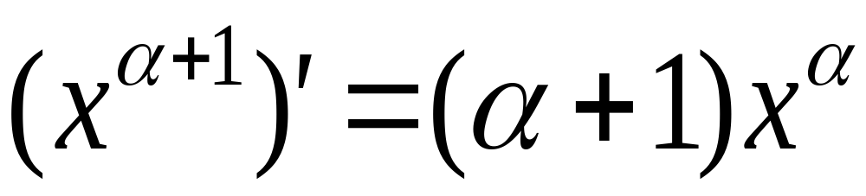
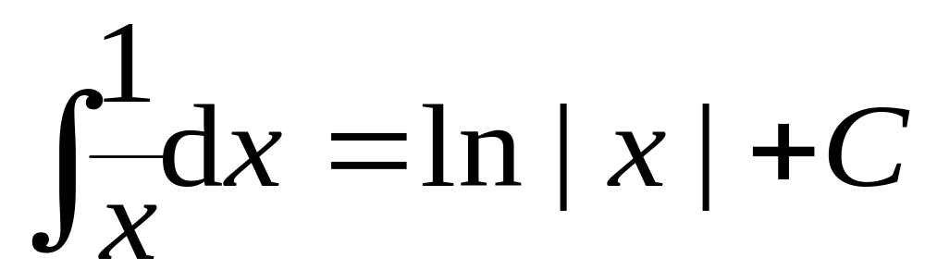
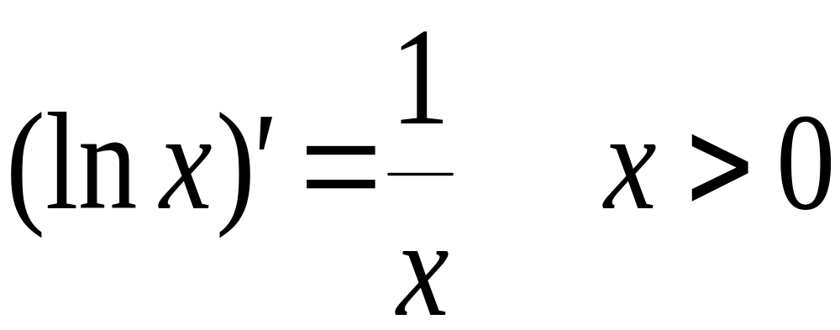
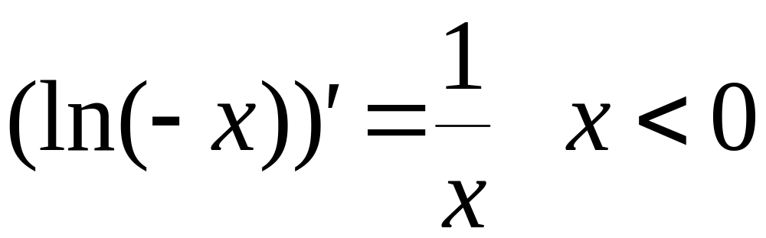
3. 基本积分公式
积分公式
导数公式
1)
1°
2)
2°
3)
3°

Slide 8
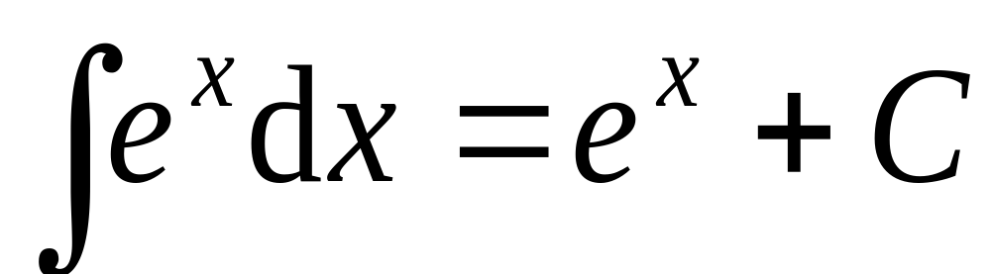
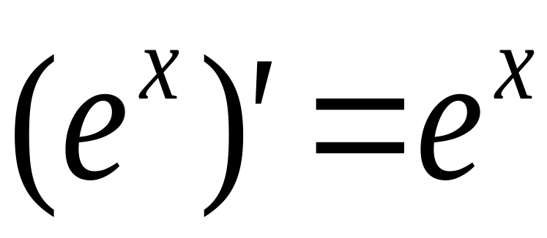
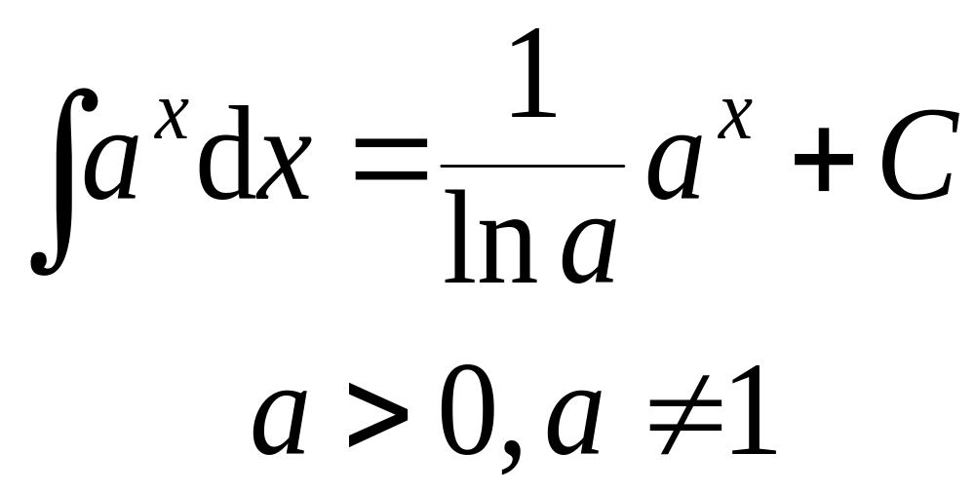
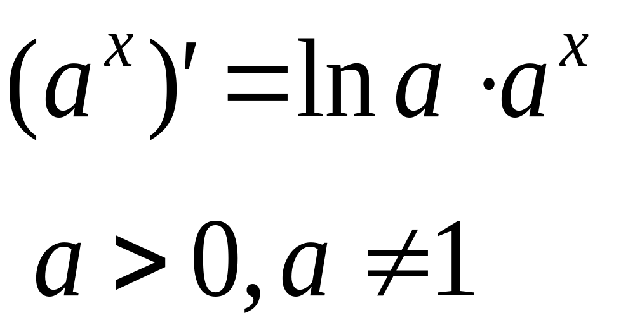
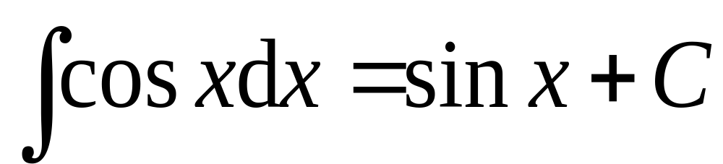
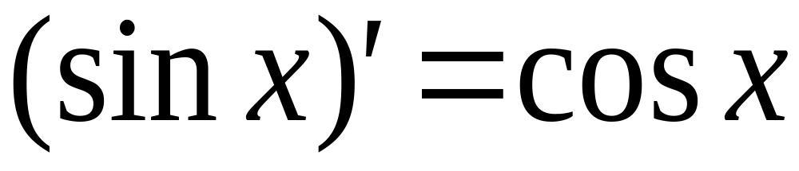
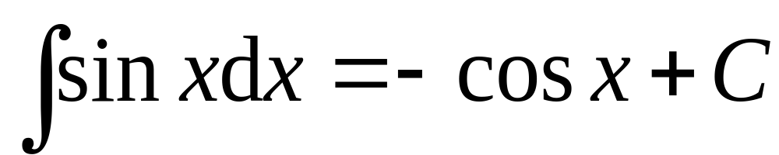
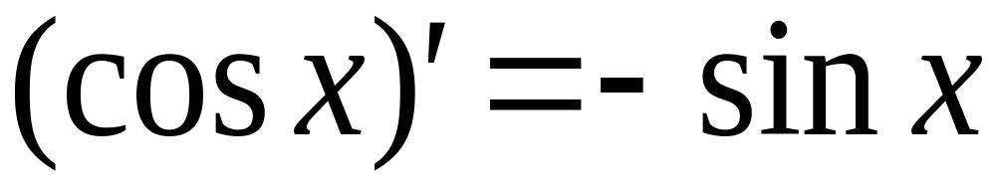
4)
4°
5)
5°
6)
6°
7)
7°

Slide 9
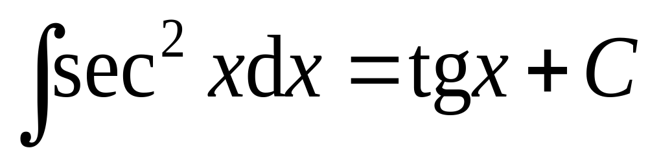
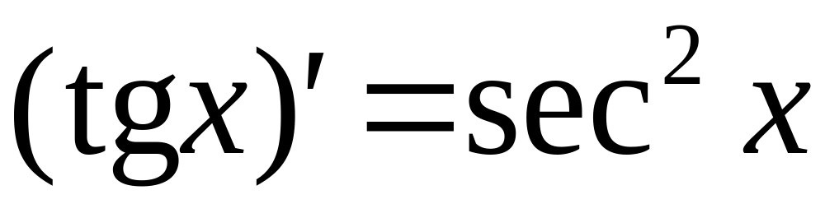
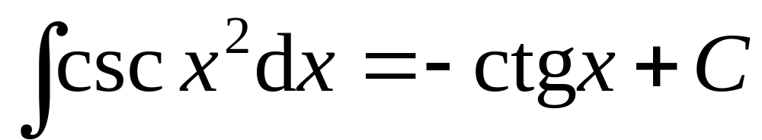
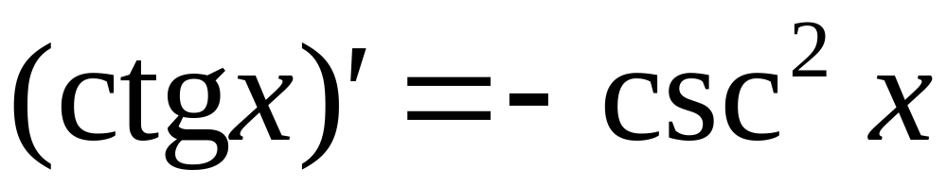
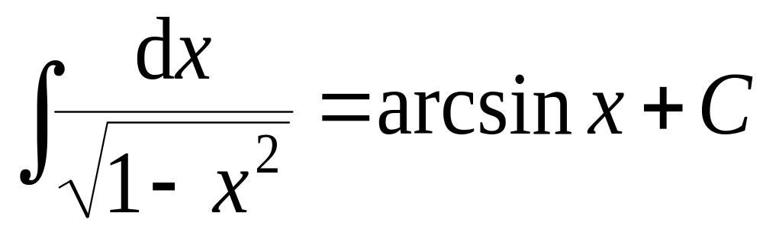
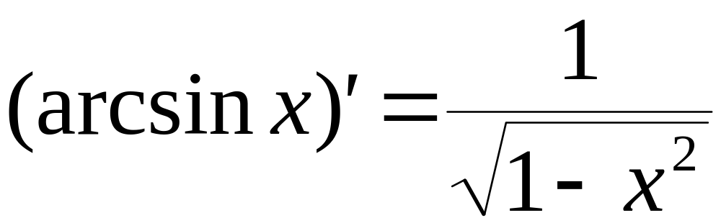
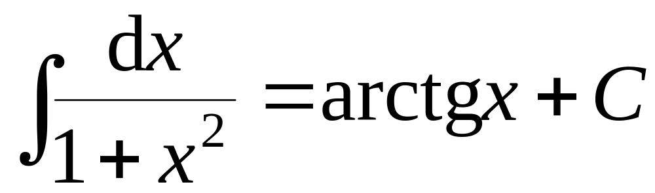
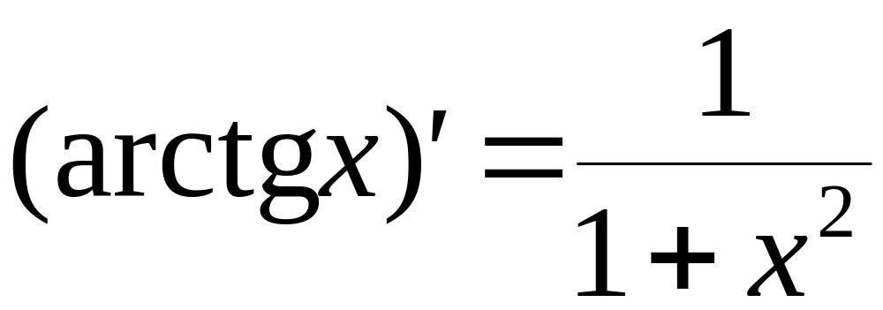
8)
8°
9)
9°
10)
10°
11)
11°

Slide 10
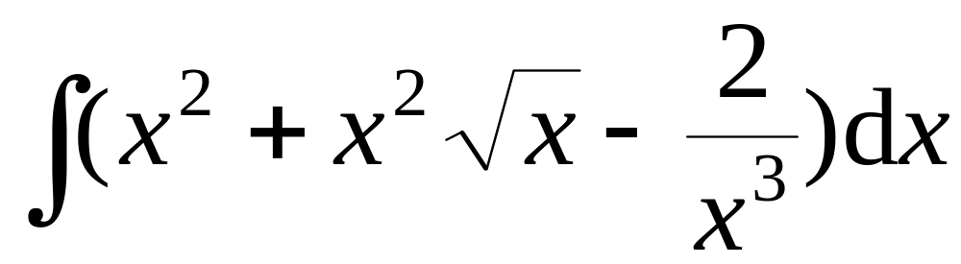

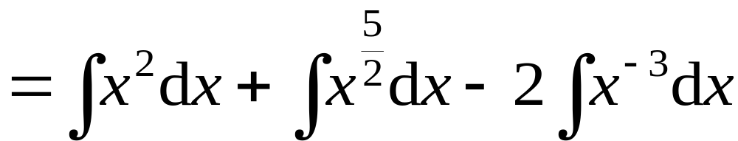
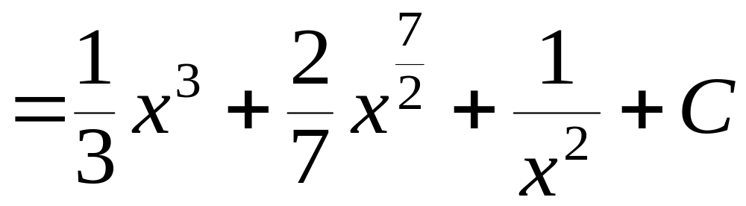
4. 积分公式的简单应用
例1. 求
解:

Slide 11
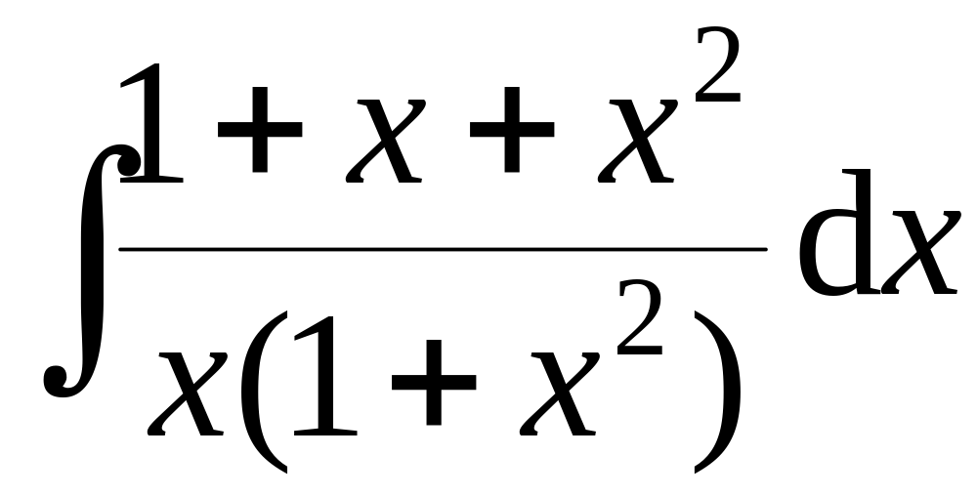
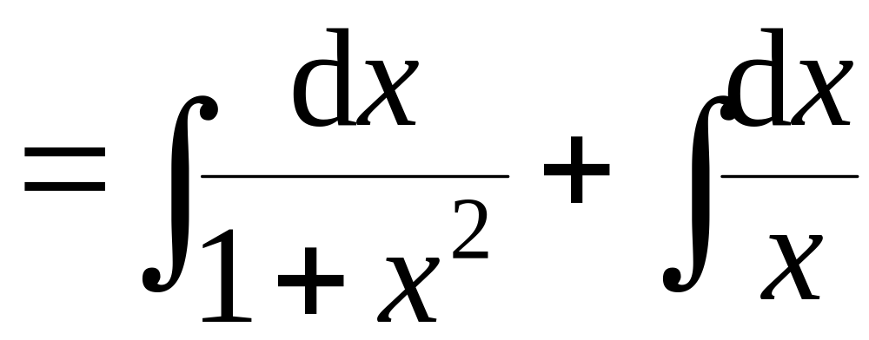
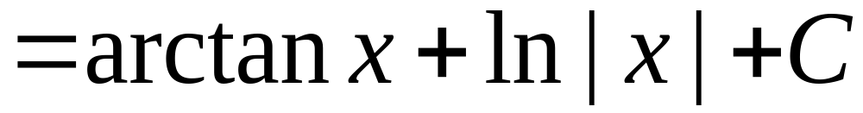
例2. 求
解:

Slide 12
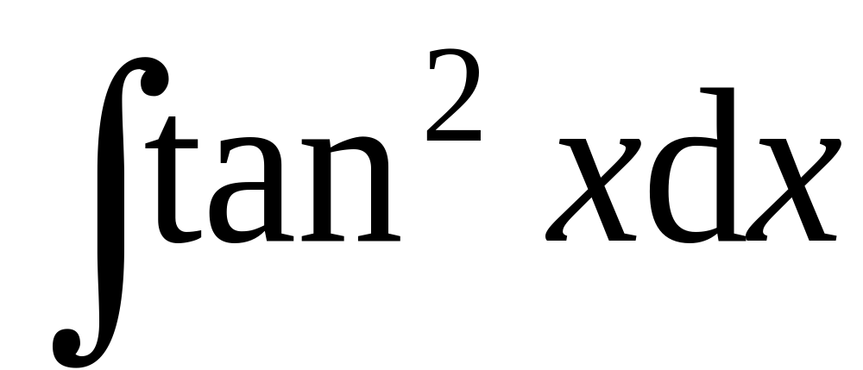
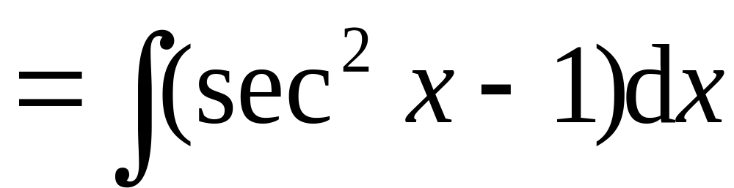
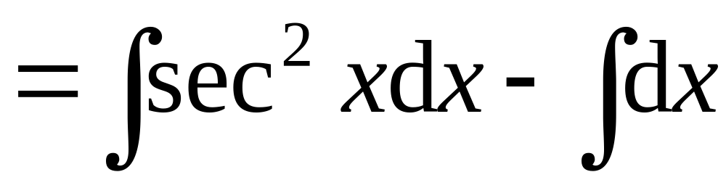
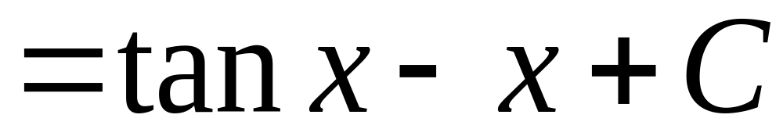
例3. 求
解:

Slide 13
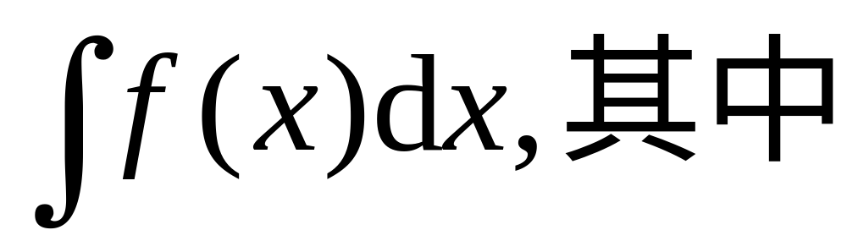
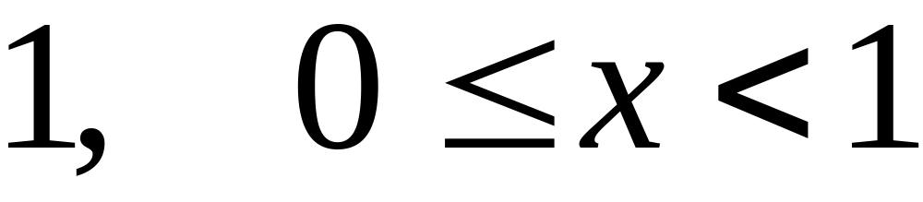





x²+1, x<0.
例4. 求
f (x)=
解:
F(x)=

Slide 14




而要使F(x)成为f (x)在R上的原函数，必须F(x)连续，从而C₁＝0，C₂＝1，因此满足条件的函数为
F(x)=
故

Slide 15
P103
2.4.6.8.10

Slide 16
§8 定积分
1. 曲边梯形面积
曲边梯形

Slide 17








曲边梯形面积A的计算
(1)分割：
任取分点：
a=x₀<x₁<…<x_{i–1}<x_{i}<…<x_{n}=b
分割[a, b]得:
[x_{i–1}, x_{i}] (i=1, 2, …,n)
且记Δx_{i}=x_{i}–x_{i –1}

Slide 18




(2)作近似：
任取ξ _{i}∈[x_{i –1}, x_{i}],
作
ΔA_{i} ≈ f (ξ_{i})Δx_{i} (i=1, 2, …, n)
(3) 求和：
(4)取极限
1≤i≤n

Slide 19


观察下列演示过程，注意当分割加细时，
矩形面积和与曲边梯形面积的关系．
播放

Slide 20
2. 变速直线运动的路程
已知质点的运动速度v=v(t). 求在时间段[a, b]内运动的路程s.
t
0
a
t_{i–1}
t_{i}
b
匀速运动： 距离＝速度×时间
(1)分割：
任取分点:
a = t₀< t₁<…< t_{i–1}< t _{i}< … < t_{n}=b
分割[a, b]得: [t_{i–1}, t_{i}] (i=1, 2, …n)
且记：Δt_{i} = t_{i} – t_{i–1}

Slide 21




(2)作近似：
任取ξ _{i}∈ [t_{i–1}, t_{i}] ,
ξ_{i}
0
a
t_{i–1}
t_{i}
b
t
作
(3)求和:
(4) 取极限：
1≤i≤n

Slide 22


3. 定积分定义（黎曼可积）
设 f (x)在[a, b]上有界，若极限
的存在与[a, b]的分法和ξ_{i}(x_{i–1}≤ξ_{i}≤x_{i})的取法无关，则称其为f (x)在[a, b]上的定积分.
记
此时称 f (x)在[a, b]上可积.

Slide 23


4、定积分的ε-δ说法

Slide 24


上例有
定理：
(1)若f (x)∈C( [a, b] ), 则 f (x)在[a, b]上可积。
(2)若f (x)在[a, b]上单调有界，则 f (x)在[a, b]上可积。
(3)若f (x)在[a, b]上有界且只有有限个间断点，则f (x)在[a, b]上可积.
(4)若f (x), g(x)在[a, b]上可积，则 kf (x), f (x)+ g(x), f (x) · g(x), | f (x) |均在[a, b]上可积。其中k为常数.

Slide 25
5、可积函数类
a.闭区间的上的连续函数在该区间上(黎曼)可积.
b.单调有界函数一定可积.
c.可积函数一定有界(无界函数必定不可积).

Slide 26

6. 几何意义
y
y
y=f (x)
0
a
b
x
y=f (x)
a
0
b
x
f (x)>0
f (x)<0

Slide 27


Slide 28










例1.
例2.
y=sinx
y
x
0
显然

Slide 29


7、关于定积分的约定
规定
又有
8、定积分的性质
下面的讨论假设所列积分均存在.

Slide 30

定积分的性质
性质1：

Slide 31





性质2.
线性性质
其中 α, β 为常数.
定积分的性质
证：

Slide 32


定积分的性质
性质3. 若∀x∈[a, b]有f (x)≥g(x), 则
≥
y
y=f (x)
y
y=g(x)
0
a
b
x
0
a
b
x

Slide 33


定积分的性质
性质4：

Slide 34



定积分的性质
性质5. 若 a < c < b, 则(可推广至 )
可加性
证：因为 f (x)∈R([a, b]), 故取[a, b]的分划，使c成为分点:
则
y
y=f (x)
令λ→0得
0
a
c
b
x

Slide 35


定积分的性质
性质6：

Slide 36




定积分的性质
性质7.
≤
( a < b)
证：由于−|f (x)| ≤f (x) ≤|f (x)|
则
≤
≤
故
≤

Slide 37

定积分的性质
性质8. 若∀x∈[a, b]有f (x)≡1, 则
y
1
0
a
b
x

Slide 38






定积分的性质
性质9. 设
≤
≤
估值定理
证：由于 m≤ f (x)≤M
则
≤
≤
故
≤
≤

Slide 39
y
y
y
M
y=f (x)
m
x
0
a
b
x
0
a
b
x
0
a
b

Slide 40





例3. 估计
解：容易求得 在[− 1, 1]上最大值 1，
故有
≤
≤ 2

Slide 41
作业：P103
2.4.6.8.10.
P111
5.6（2）（3）

Slide 42
观察下列演示过程，注意当分割加细时，
矩形面积和与曲边梯形面积的关系．

Slide 43

观察下列演示过程，注意当分割加细时，
矩形面积和与曲边梯形面积的关系．

Slide 44

观察下列演示过程，注意当分割加细时，
矩形面积和与曲边梯形面积的关系．

Slide 45

观察下列演示过程，注意当分割加细时，
矩形面积和与曲边梯形面积的关系．

Slide 46

观察下列演示过程，注意当分割加细时，
矩形面积和与曲边梯形面积的关系．

Slide 47

观察下列演示过程，注意当分割加细时，
矩形面积和与曲边梯形面积的关系．

Slide 48


§9 变上限积分
y
y=f (x)
0
a
x
b
x

Slide 49




定理1 (积分中值定理)若 f (x)∈C([a, b]), 则 ∃ξ ∈[a, b]使得
分析：欲证
证：由性质9有
≤
≤
或
m
≤
≤
M
其中

Slide 50

由闭区间连续函数的介值定理知 ∃ξ ∈[a, b]，使得
积分中值定理的几何意义
y
y=f (x)
f (ξ)
0
a
ξ
b
x

Slide 51

原函数与积分上限函数
定义1. 设区间 [a,b] ⊂R,若∃ F(x)使∀x∈ [a,b] 有
F '(x)= f (x)
或 dF (x)= f (x)dx
则称F(x)为 f (x)在 [a,b]上的一个原函数(反导数).
例如 sinx是cosx在 R 上的一个原函数
ln| x |是
在(−∞, 0)(0, +∞)内的一个原函数.

Slide 52
那么原函数一定存在吗？
下面的定理告诉我们答案。
连续函数的变上限积分函数就是该连续函数的一个原函数。

Slide 53
关于原函数，我们有
(1) 若F(x)是 f (x)的一个原函数，则对任何常数C，F(x)+C 也是 f (x)的原函数.
这是因为 [F(x)+C]'=F '(x) = f (x)
因此， f (x)若有原函数，则它就有无穷多个原函数.

Slide 54
(2) f (x)的任意两个原函数之间仅相差一个常数.
设 F (x)和 Φ (x)是 f (x)的任两个原函数，则
F ' (x)= f (x), Φ ' (x )= f (x)
于是[Φ (x )−F (x)]'= Φ ' (x )−F '(x)=f (x) −f (x)≡0
故 Φ (x )−F(x)=C₀ (C₀ 为常数)
于是，若F(x)是 f (x)的一个原函数则
{F(x)+C|C∈R}
为f (x) 的全体原函数.

Slide 55


定理1. 若f (x)∈C([a, b])，则
分析：

Slide 56



定理2. 若 f (x)∈C([a, b])，则
在[a, b]上可导，且
(a≤x≤b)
分析：欲证∀x∈[a, b]，

Slide 57





证：∀x∈[a, b]，取Δx使x+Δx∈[a, b]
Δ Φ = Φ(x+Δx)− Φ(x)

Slide 58




令Δx→0, 得
∴ Φ ' (x)=f (x)

Slide 59
推论1. (原函数存在定理). 若 f (x)∈C( [a, b] ), 则 f (x)在[a, b]上存在原函数，且
为 f(x)的一个原函数.

Slide 60









例1.
一般地
另外

Slide 61


4.变上限积分的意义
曲边梯形的面积
y
f(x)
曲边梯形的面积S(x)在x点处的变化率
=
被积函数f(x)在x点的值。
Δs
S(x)
o
a
x
x+Δx x

Slide 62



例2. 变速直线运动的路程：求时间段[a, b]内质点运动的路程s.
一方面：v=v(t)
故
另一方面：s=s(t)
故
a
b
t
于是应有
0
注意到 s '(t)=v(t). 即s(t)是v(t)的一个原函数.
s
s
0
s(a)
s(b)

Slide 63
§10 微积分基本定理

Slide 64


定理1.设f (x)∈C([a, b]) ，F(x)是f(x)在(a, b)上的一个原函数，即
且F在[a,b]上连续，这时我们有
Newton-Leibniz公式
注意： F在[a,b]上连续，且F’(x)=f(x)在[a,b]处处成立。

Slide 65




由§9定理2可知
故
其中C是一个常数。再由

Slide 66





两式相减得
而
故
为书写方便，记

Slide 67





例3. 计算
解：

Slide 68








0≤x≤
例4. 设
≤ x≤
解：
因为 (−cosx)'=sinx, (sinx)'=cosx
故

Slide 69


思考问题

Slide 70
作业：P115
1.（1）（2）（3）（4）
2.
5.
P120
1.（3）（5）（6）

